Slide 1
Муниципальное бюджетное дошкольное образовательное учреждение № 17 «Земляничка»
«Цветоведение»
Дизайн в театрализованной деятельности в детском саду.
Русская народная сказка
«Снегурочка»
Подготовительная группа №9 «Кораблик»
Воспитатели : Климова О.П.
Павлова О.Ю .

Slide 2
Детский дизайн направлен на раскрытие личности ребенка, его индивидуальности, развитие его творческого потенциала, свободного, без нажима со стороны взрослого, основанного на самовыражении ребенка, его саморазвитии, на сотрудничестве и сотворчестве, с использованием только гуманных методов и приемов, без запретов и категоричных обращений .
Цель: развитие познавательных, конструктивных, творческих, художественных способностей посредством обучения детей элементам дизайна через русское народное творчество
Задачи:
Способствовать развитию речи, активизации словаря, творческого мышления.
Приобщать детей к миру дизайна, как одному из видов искусства;
Учить детей ставить цель, планировать работу, подбирать соответствующие замыслу материалы, инструменты;
Развивать воображение детей, поддерживая проявления их фантазии, смелости в изложении собственных замыслов;
Воспитание трудолюбия, аккуратности, желание доводить начатое дело до конца;
Организовать сотрудничество с родителями. Оказать поддержку и содействие семьям в воспитании у дошкольников интереса к художественной литературе;

Slide 3
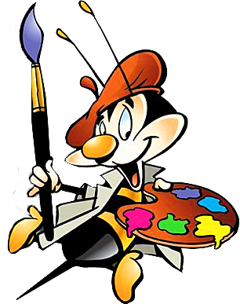
Тип проекта. Творческий, информационный. Продолжительность. Краткосрочный. Участники проекта. Дети подготовительной. группы., воспитатели, музыкальный руководитель, преподаватель ИЗО, родители.
Этапы работы над проектом
Цель: подготовка к проектной деятельности
Задачи:
Мотивировать детей для активного участия в данном виде деятельности.
Подобрать методическую и художественную литературу, а так же иллюстративный материал. Продолжать знакомство с видами дизайна.
Подобрать материалы, игрушки, атрибуты для театральной деятельности.
Информирование родителей о предстоящей деятельности.
Предварительная работа:
Подбор наглядного материала и художественной литературы.
Чтение с детьми русских народных сказок
Просмотр мультфильмов.

Slide 4
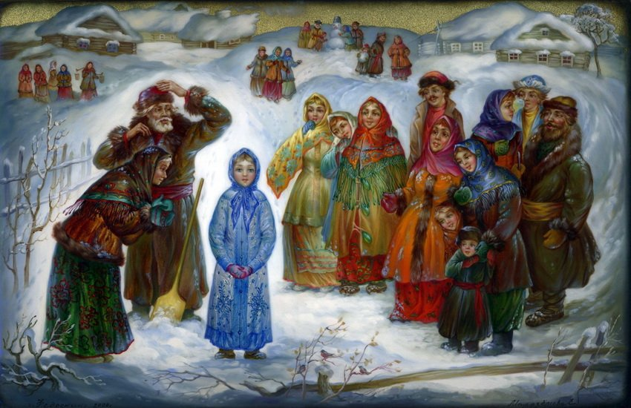
2. Основной этап:
Работа с родителями:
Консультация для родителей по ознакомлению с разными видами направлений дизайна.
Работа с детьми:
Чтение сказок Обратить внимание на характер персонажей. Беседа. Разыгрывание отдельных диалогов главных персонажей из сказки. Игры-превращения.
Подготовить детей к умению рисовать по творческому замыслу, отображая свои впечатления от сказки.
Упражнение на развитие воображения, фантазии. Закрепление знания детьми текста сказки. Упражнение на развитие мимики, жестов, различных чувств.
Проведение образовательной деятельности с использованием элементов дизайна.
Изготовление атрибутов, билетов, афиши к спектаклю.
Обогащение педагогического процесса;
3. Завершающий этап:
Проведение выставки детских работ по дизайнерской деятельности.
Показ спектакля «Снегурочка»

Slide 5
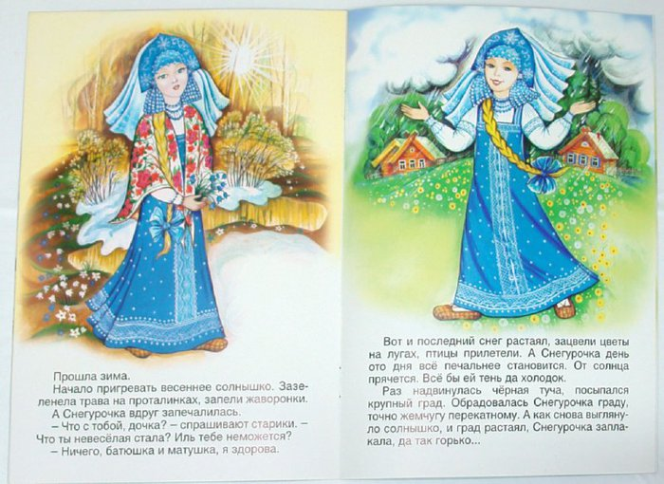
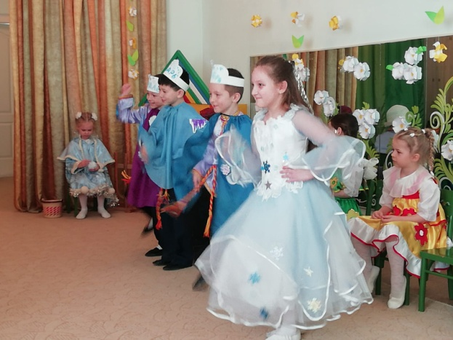
Подготовительный этап.
Домашнее чтение сказок.
.Просмотр мультфильмов по сказкам .
Продолжать знакомство с видами дизайна.
Пополнение книгами Русские народные сказки книжного уголка.
Выбор сказки для театрализации.

Slide 6
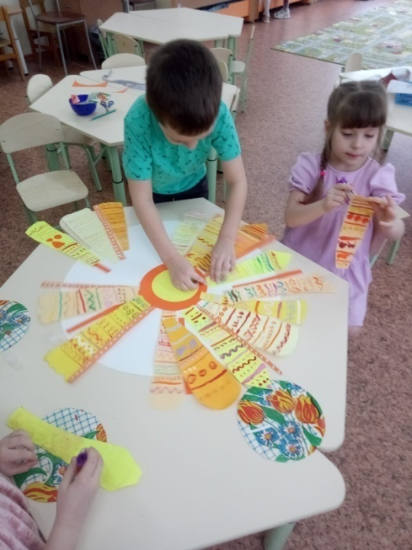
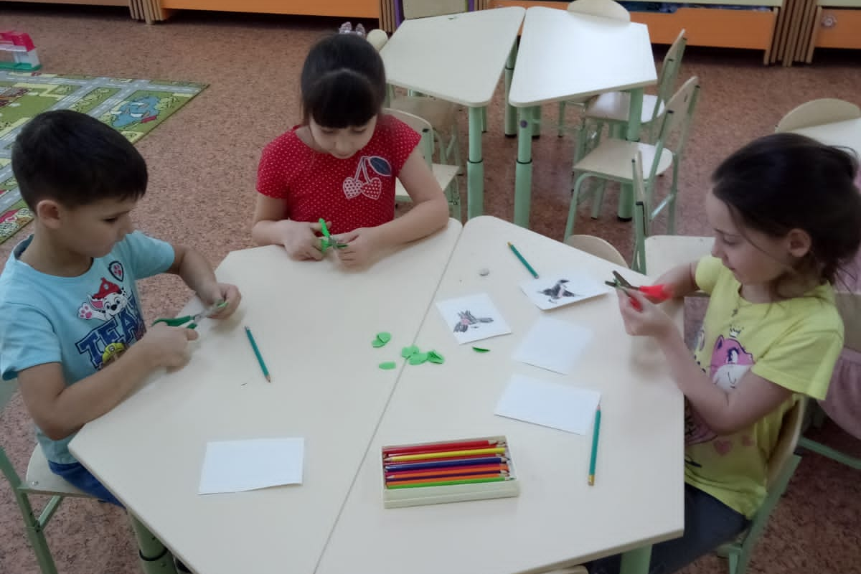
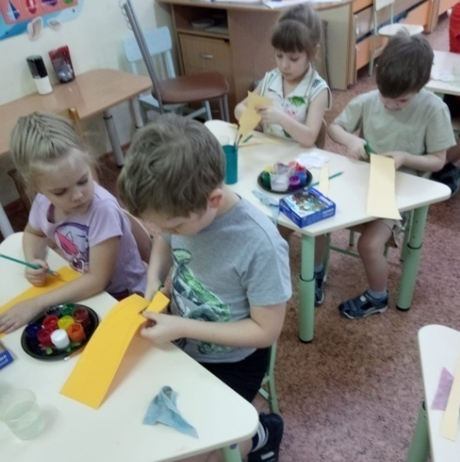
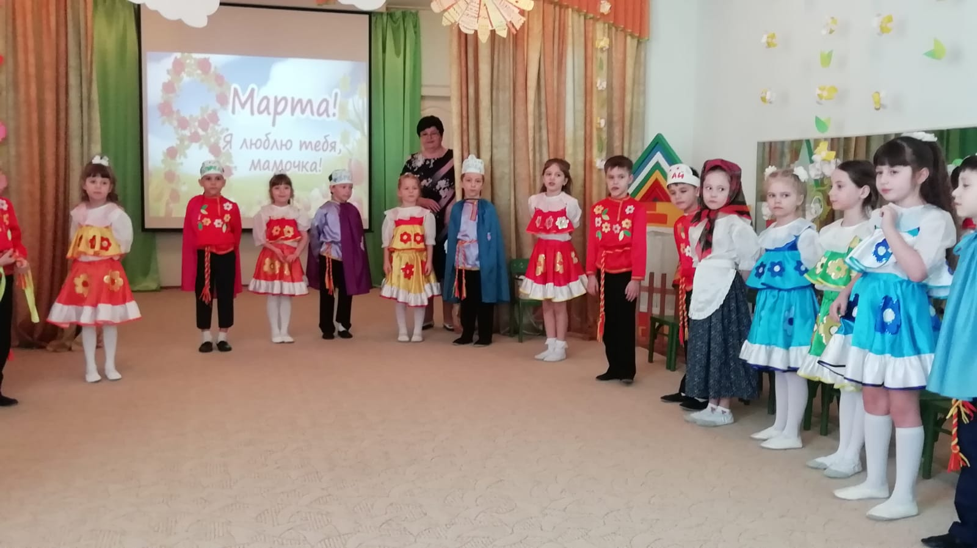
Дизайн в театрализации.
Декоративно-пространственный дизайн

Slide 7
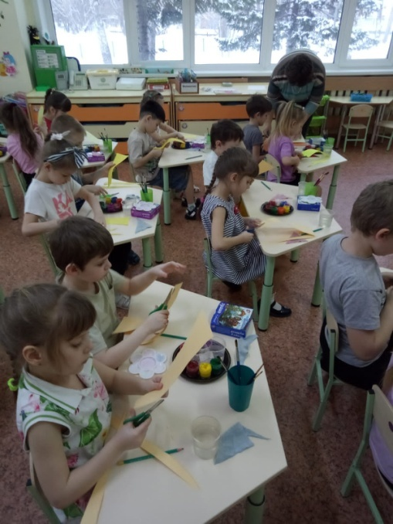
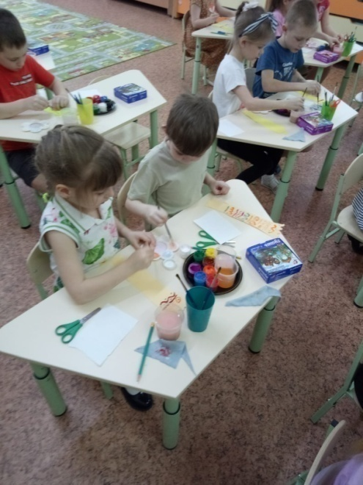
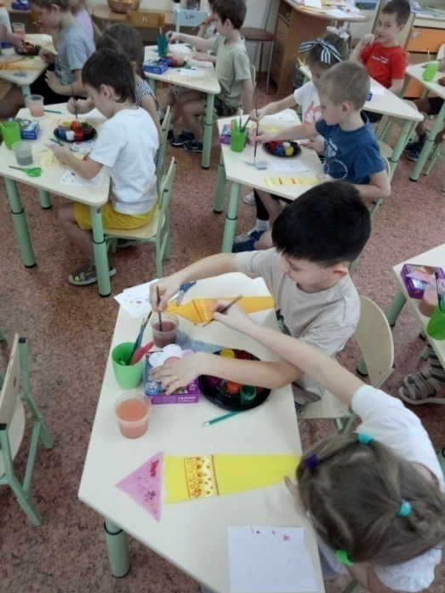
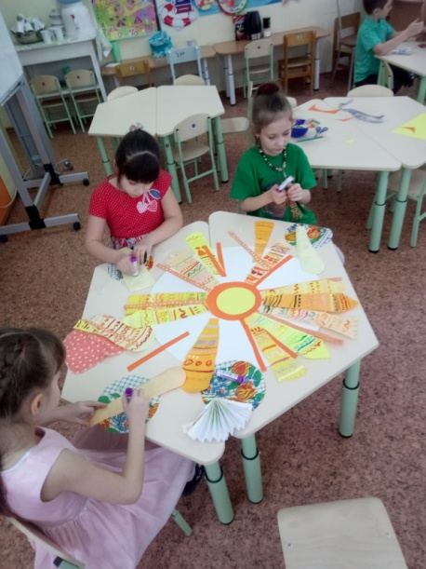
Взаимосвязь с преподавателем по ИЗО

Slide 8
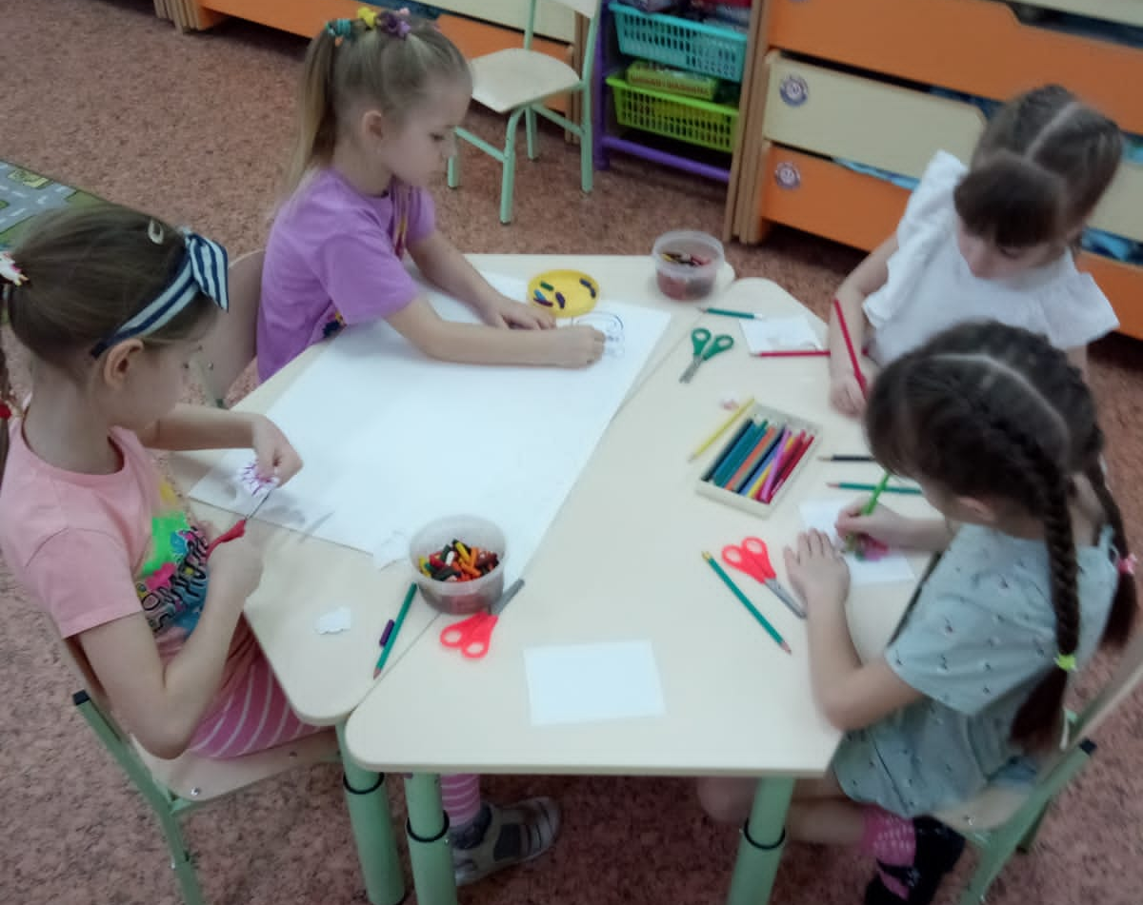
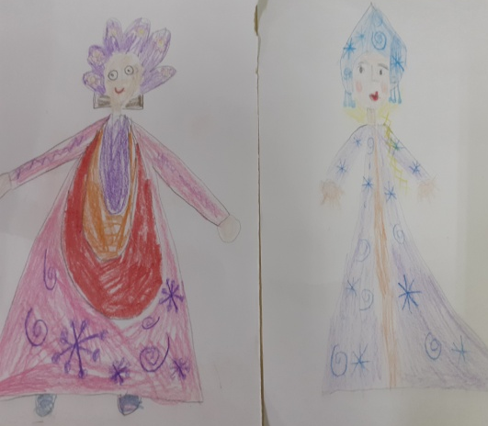
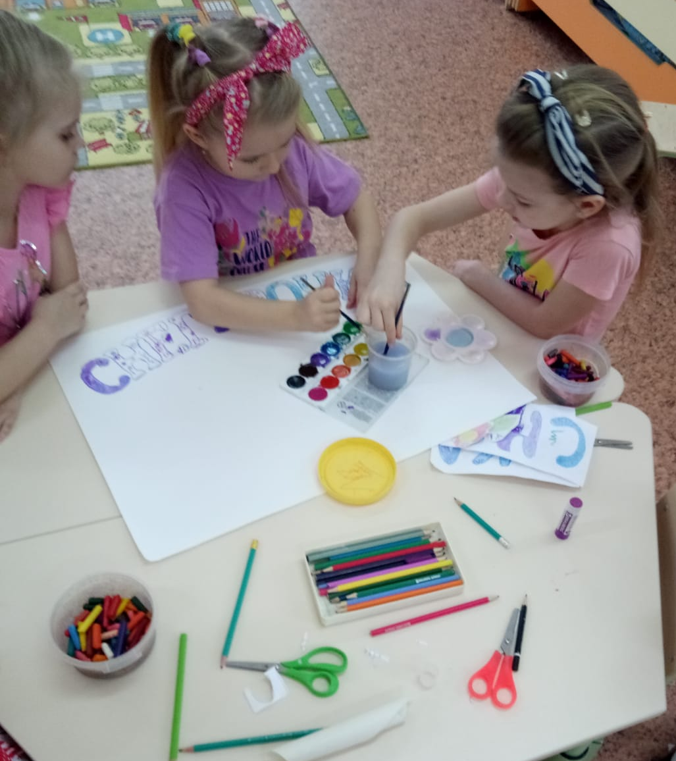
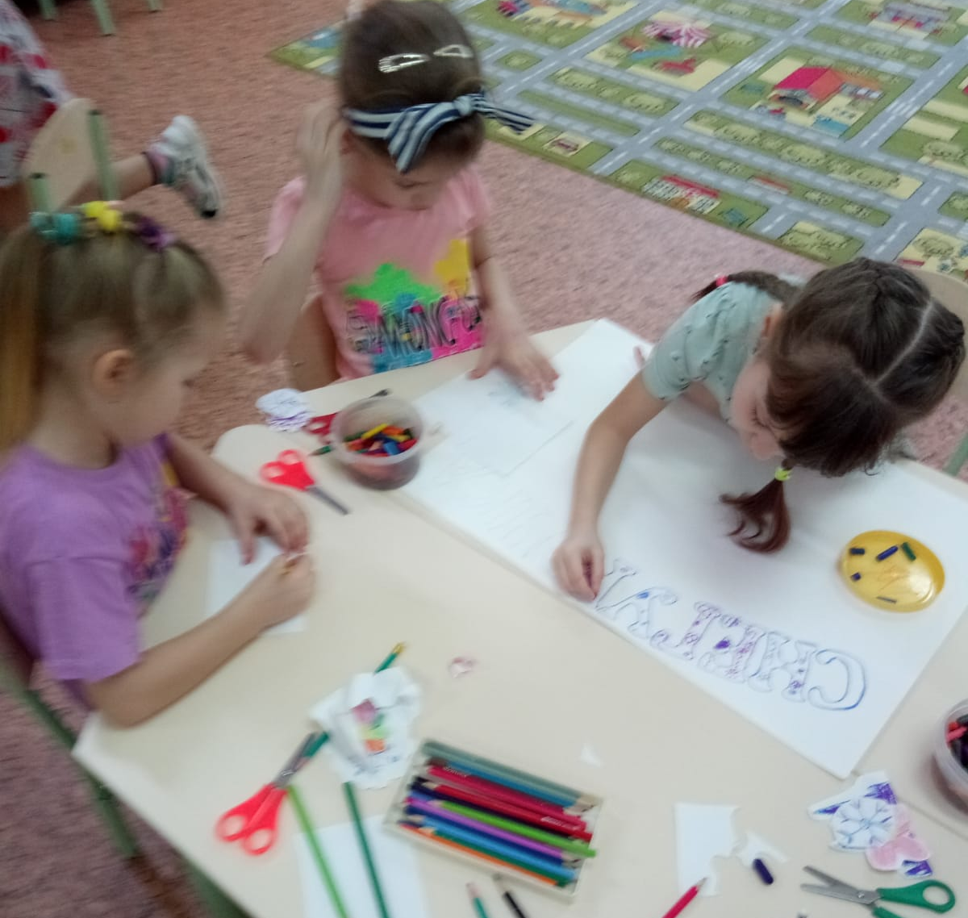
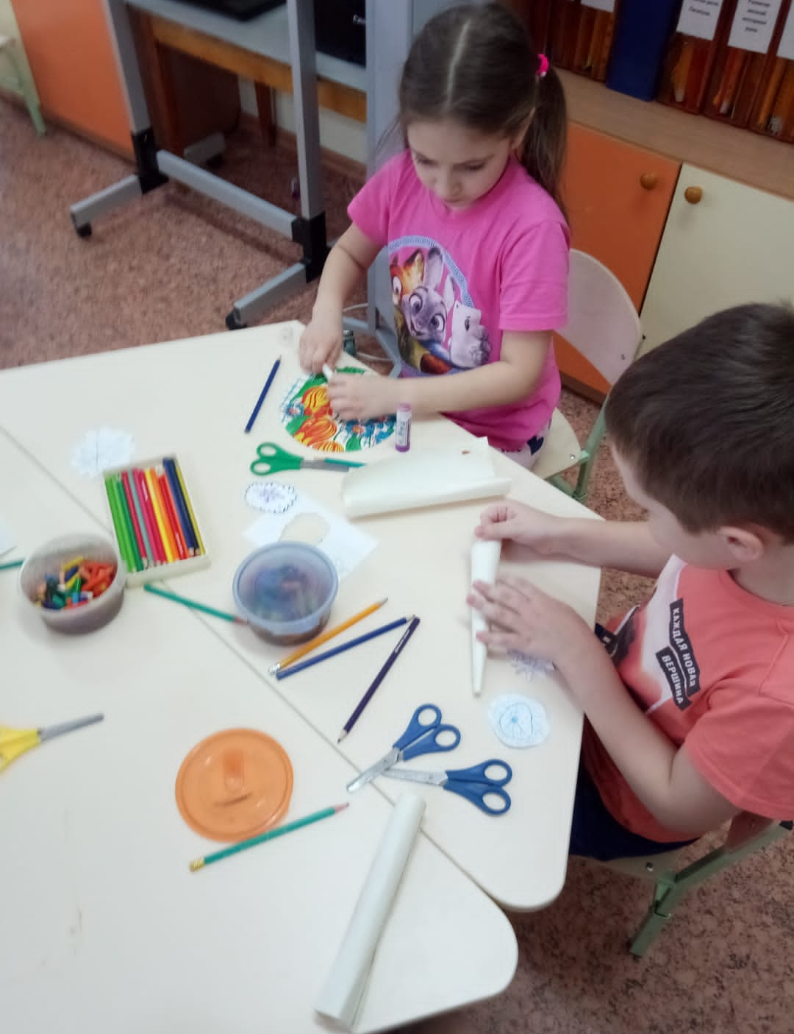
Изготовление афиши

Slide 9
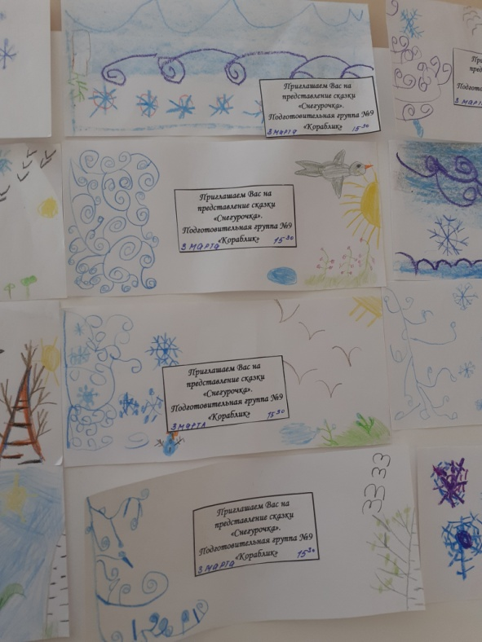
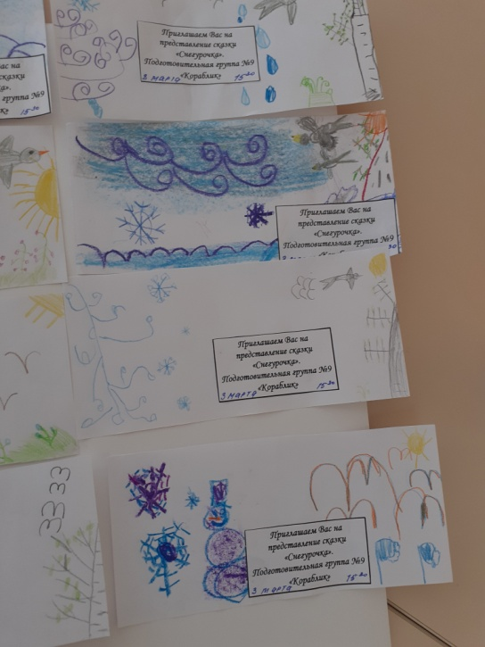
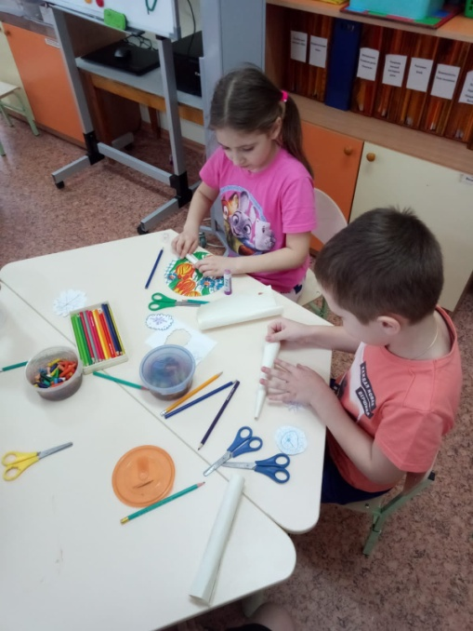
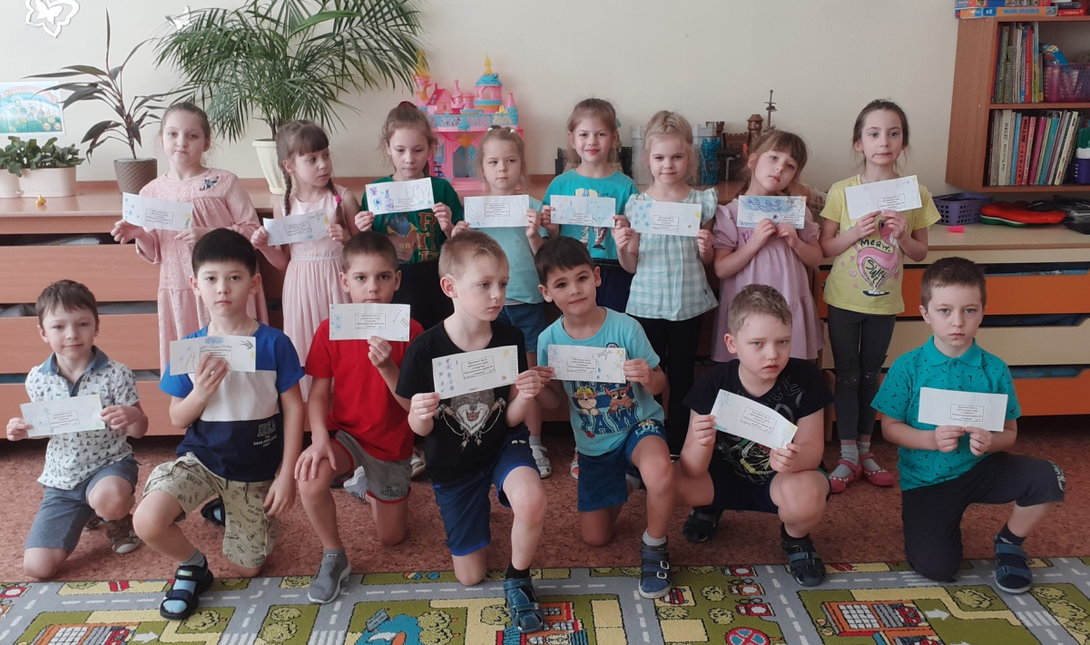
Изготовление приглашений

Slide 10
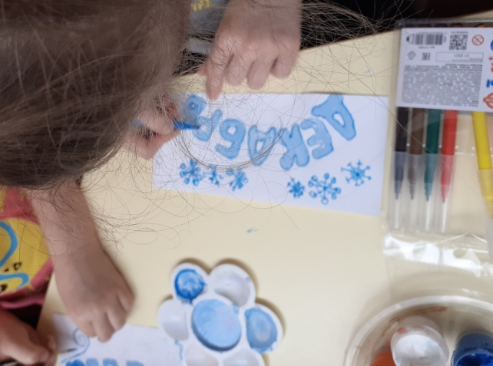
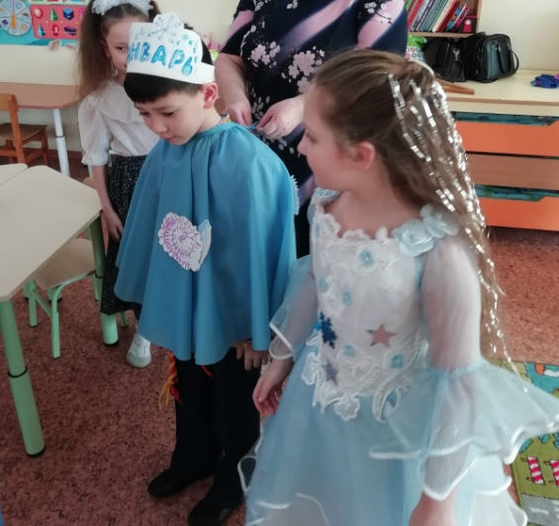
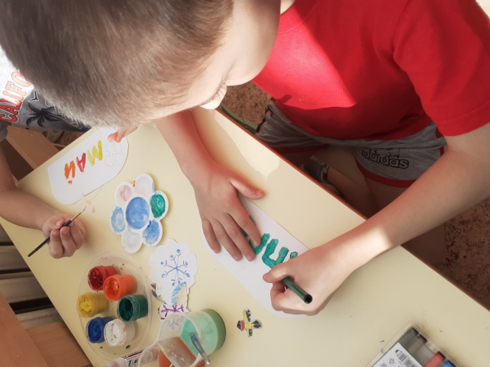
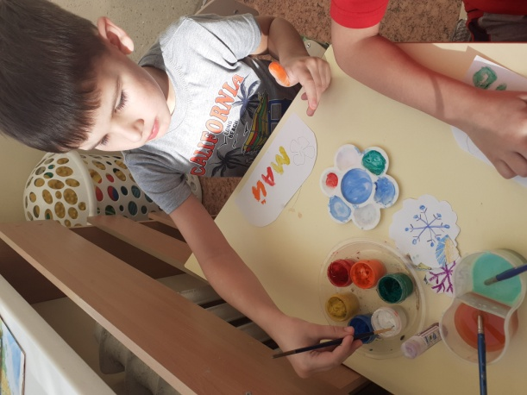
Дизайн в театрализации. Дизайн одежды .

Slide 11
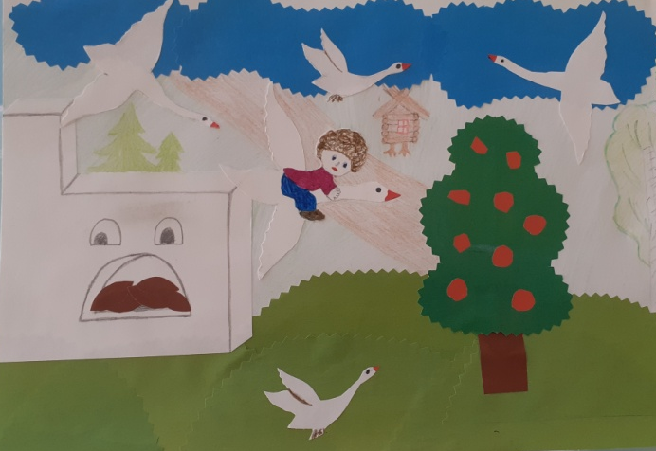
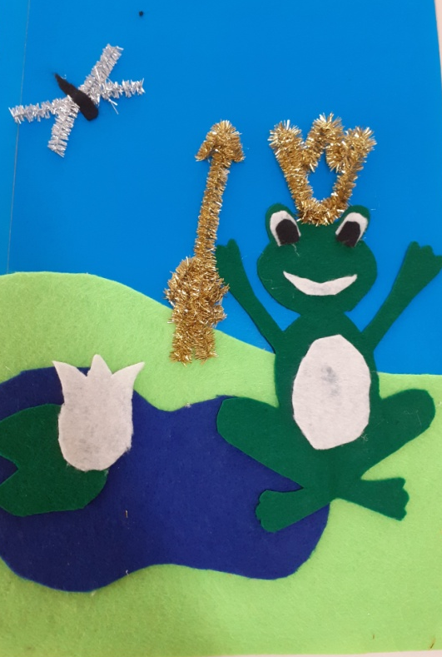
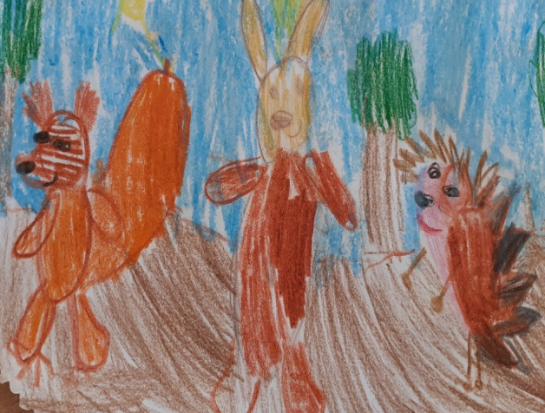
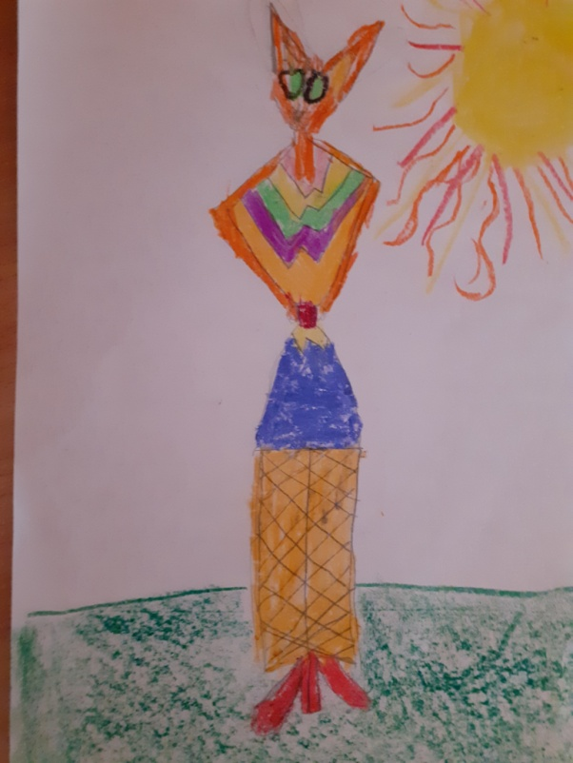
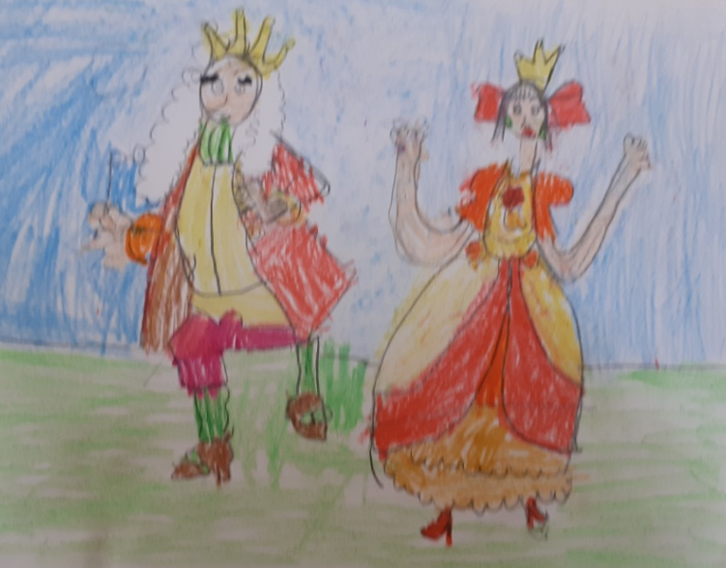
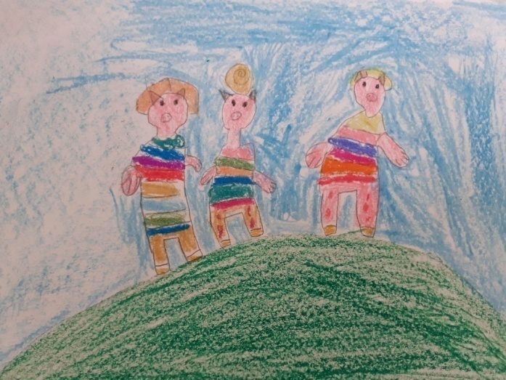
Оформление лестничного пролета

Slide 12
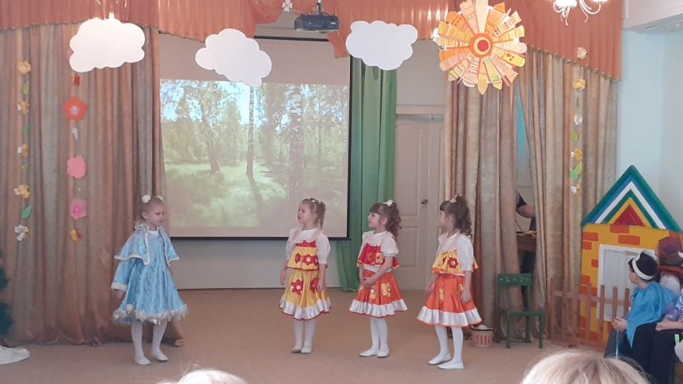
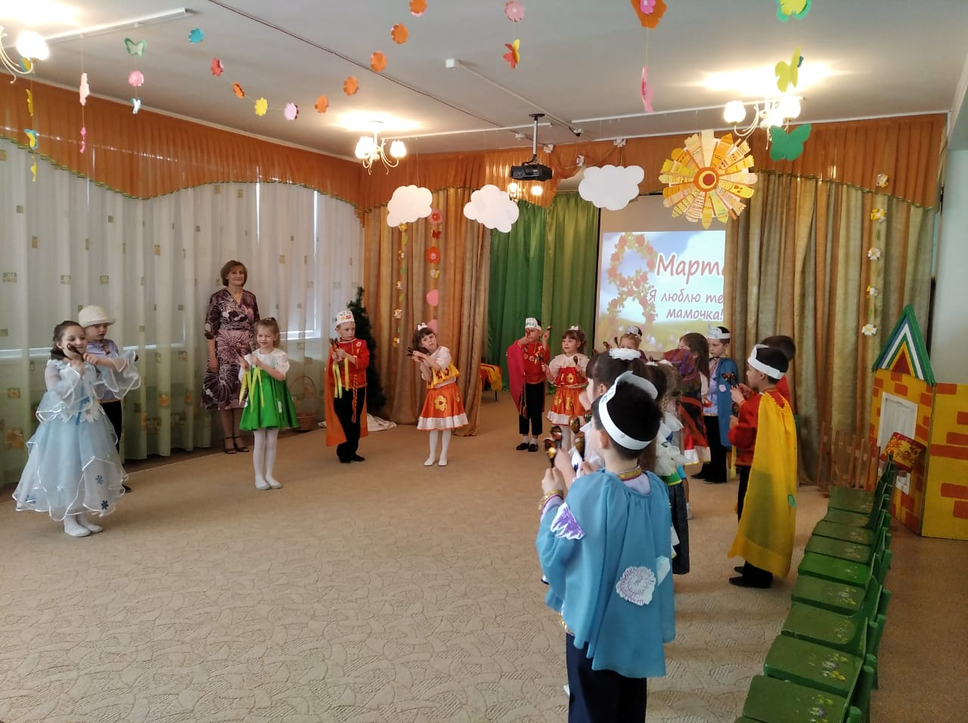
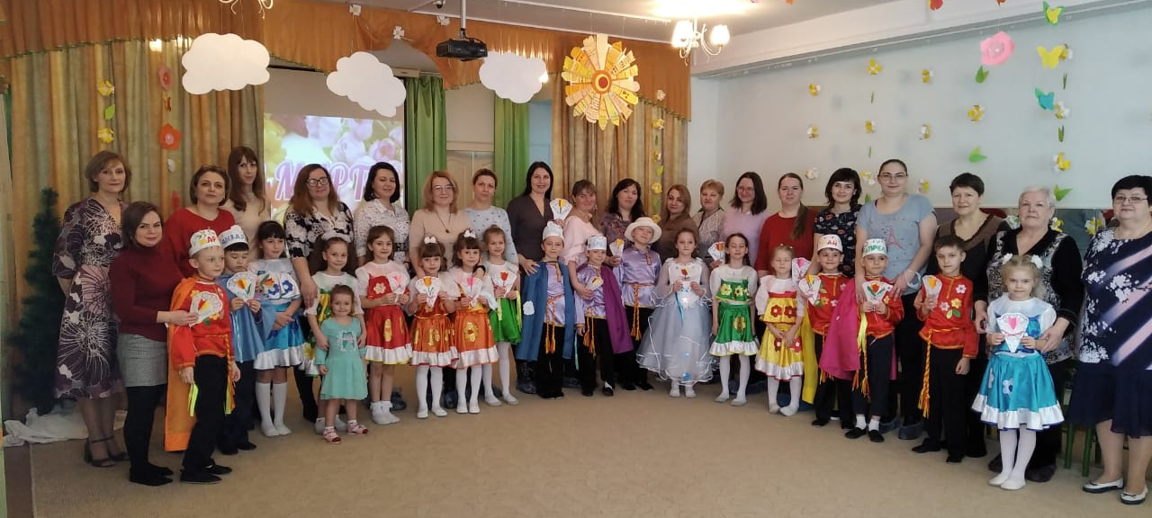
Заключительный этап . Инсценировка сказки «Снегурочка»

Slide 13
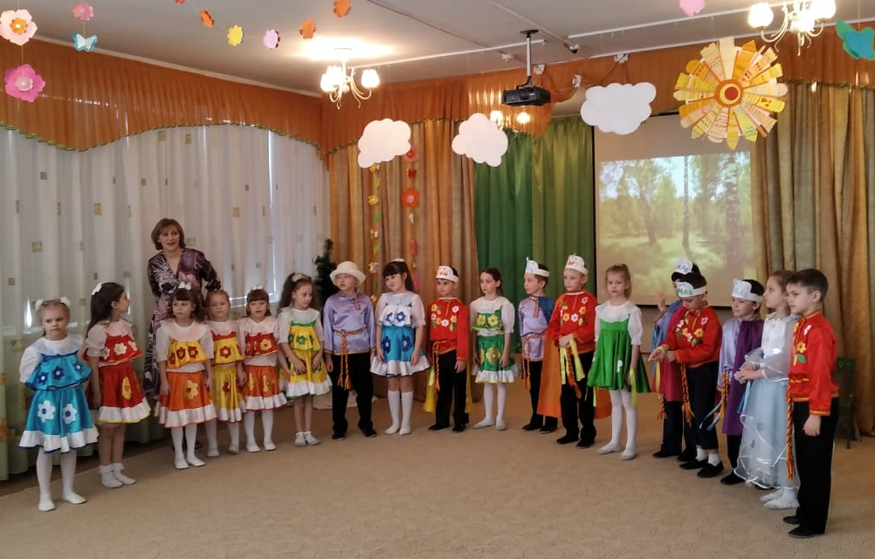
Заключительный этап .
Таким образом, результаты эксперимента подтверждают выдвинутую гипотезу и доказали, что старшие дошкольники, имея опыт изобразительной деятельности, становятся хорошими дизайнерами, а в результате занятий этой деятельностью повышается изобразительное творчество. В живом общении с искусством они учатся создавать и использовать в оформлении одежды и комнат вместе с педагогами они благоустраивают бытовые и театральные интерьеры. Занимаясь дизайном дети становятся не только исполнителями, но и творцами, что бесспорно очень важно.

